Slide 1
ADITIVOS MICROBIOLÓGICOS EM SILAGENS NO BRASIL: REVISÃO DOS ASPECTOS DA ENSILAGEM E DO DESEMPENHO DE ANIMAIS
Maity Zopollatto
João Luiz Pratti Daniel
Luiz Gustavo Nussio
Maringá
Julho de 2009

Slide 2
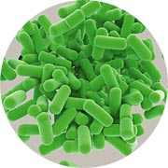
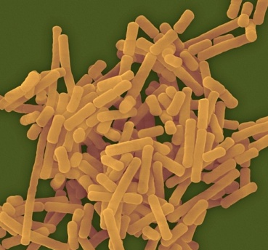
Inoculantes Microbianos
Bactérias Homofermentativas
- Lactobacillus plantarum
Bactérias Heterofermentativas
- Lactobacillus buchneri
Combinações

Slide 3
Insucesso do uso de inoculantes microbianos
População epífita
Teor de açúcares da forragem
Excesso de oxigênio
Atividade de água
Problemas na aplicação do produto
(Muck & Kung Jr., 1997; Kung Jr. et al, 2003).

Slide 4
Muck and Kung Jr. (1997)
Trabalhos publicados de 1990 a 1995
América do Norte e Europa
 | Consumo |  | Ganho |  | Produção de leite
Tipo de estudo | Inoculante | Enzima | Inoculante | Enzima | Inoculante | Enzima
Número de estudos | 67 | 29 | 15 | 10 | 36 | 12
Estudos com respostas positivas | 28% | 21% | 53% | 40% | 47% | 33%

Slide 5
Adesogan et al. (2009)
Trabalhos de 1989 a 2009
Estados Unidos
Bactérias homoláticas (sem enzimas)
Estimativas de digestibilidade

Slide 6
Levantamento de trabalhos no Brasil (1999 a 2009)
Revista Brasileira de Zootecnia;
Revista Scientia Agricola;
Acta Scientiarum-Animal Science;
Pesquisa Agropecuária Brasileira;
Boletim da Indústria Animal;
Brazilian Journal of Veterinary Research and Animal Science;
Arquivos Brasileiros de Medicina Veterinária e Zootecnia

Slide 7
Critérios de avaliação
Trabalhos publicados na íntegra
Tratamento controle (sem aditivo)
Diferencial de resposta (∆)
Diferencial de resposta "∆" (%) = Valor do Tratado – Valor do Controle x 100
Valor do Controle
Comparação estatística de médias

Slide 8
Tabela 1. Valores de diferencial de resposta (∆) considerados como favoráveis nos artigos avaliados
Valor Nutritivo | Delta (∆) | Parâmetros Fermentativos | Delta (∆) | Desempenho | Delta (∆)
MS, % | > 0 | pH | < 0 | CMS, % PV | > 0
MM, % MS | < 0 | Etanol, % MS | < 0 | CMSD, % PV | > 0
PB, % MS | > 0 | Acético, % MS | > 0 hetero e < 0 homo | CNDT, %PV | > 0
NIDN, % N | < 0 | Propiônico, % MS | > 0 | CFDN, % PV | > 0
NIDA, % N | < 0 | Butírico, % MS | < 0 | GP, kg/dia | > 0
FB, % MS | < 0 | Lático, % MS | > 0 | CA, kg MS/kg ganho | < 0
FDN, % MS | < 0 | Rel. Lático:Acético | > 0 homo e < 0 hetero | DAMS, % | > 0
FDA, % MS | < 0 | N-NH3, % N total | < 0 | DAFDN, % MS | > 0
CEL, % MS | < 0 | Estabilidade aeróbia, h | > 0 | DIVMS, % | > 0
HEM, % MS | < 0 | Poder tampão, mEq/100 g MS | < 0
LIG, % MS | < 0 | Perdas de MS, % | < 0
ENN, % MS | > 0 | Perdas de gases, % MS | < 0
CNF, % MS | > 0 | Perda de efluente, kg/t MV | < 0
Amido, % MS | > 0 | Recuperação de MS, % | > 0
CHO, % MS | > 0 | Recuperação de MSD, % | > 0
EE, % MS | > 0 | Recuperação de CNF, % | > 0
 |  | Mofo e leveduras, ufc/g | < 0
 |  | BAL, ufc/g | > 0

Slide 9
Culturas avaliadas
Milho (8 trabalhos)
Sorgo (6 trabalhos)
Cana-de-açúcar (14 trabalhos)
Capins tropicais (15 trabalhos)
43 trabalhos

Slide 10
Figura 1. Total de trabalhos (1999-2009) com aditivos microbiológicos no Brasil

Slide 11
Figura 2. Trabalhos publicados em periódicos nacionais na última década (1999-2009), avaliando a presença de aditivos microbiológicos em silagens.

Slide 12
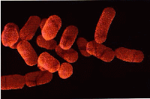
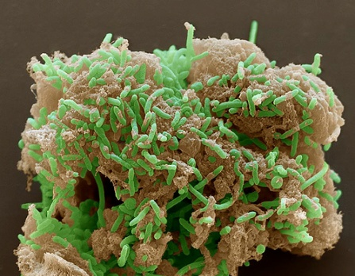
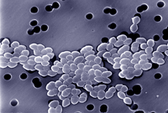
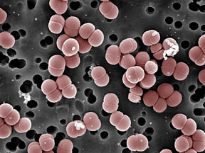
Aditivos microbianos avaliados
Bactérias homofermentativas
- Lactobacillus plantarum;
- Lactobacillus curvatus;
- Lactobacillus acidophilus;
- Lactobacillus spp.;
- Streptococcus faecium;
- Pediococcus pentosaceus;
- Pediococcus acidilactici

Slide 13
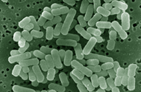
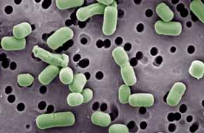
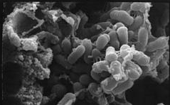
Aditivos microbianos avaliados
Bactérias heterofermentativas
- Lactobacillus buchneri;
- Lactobacillus brevis;
- Propionibacterium
Combinações
Enzimas
- amilase
- celulase
- hemicelulase

Slide 14
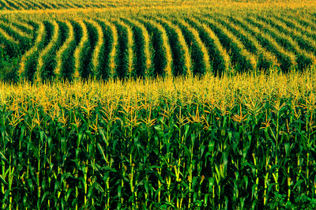
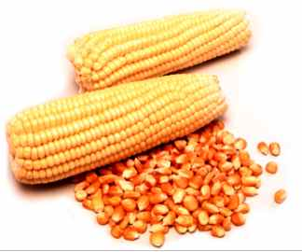
Silagem de milho
Bactérias homofermentativas
Doses: 1x10⁵ e 9x10⁹ ufc/g de forragem fresca

Slide 15
SILAGEM DE MILHO
Figura 3. Frequência de respostas favoráveis em silagens de milho aditivadas com inoculantes microbiológicos

Slide 16
SILAGEM DE MILHO
Figura 4. Média geral e média dos resultados contendo respostas favoráveis nos valores do diferencial de resposta (∆) entre as silagens de milho aditivadas com inoculantes microbiológicos em relação às silagens controle.

Slide 17
Silva et al. (2005) – silagem de milho
Inoculante 1 : Lactobacillus plantarum + Lactobacillus sp. + Enterococcus faecium + Enterococcus sp. + Pediococcus sp. (5,26 x 10¹⁰)
Inoculante 2: Enterococcus faecium (10⁷) + Lactobacillus plantarum (10⁷) + Pediococcus acidilactici (10⁶) + enzimas amilolíticas (1,5%) + celulolíticas (1,5%) e proteolíticas (2%)
Variável | Controle | Inoculante 1 | Inoculante 2
MS | 29,4 | 29,62 | 29,63
PB, % MS | 6,97^{b} | 7,42ª | 7,02^{b}
FDN, % MS | 64,14ª | 56,42^{b} | 51,49^{c}
CEL, % MS | 27,45ª | 24,51^{b} | 23,8^{b}
HEM, % MS | 30,2ª | 29,13^{ab} | 27,95^{b}
DIVMS | 68,28^{b} | 71,12ª | 71,57ª
Local: UFV

Slide 18
Efeito das enzimas esterase sobre a parede celular
Lignina
Lignina
Lignina
Ligações éter
AF
AF
AF
AF
Ligações éster
Esterase




Ligações glucosídicas
A
G
A
A
Arabinoxilana



xilanases

Slide 19
Efeito da enzima xilanase esterase sobre a degradabilidade do FDN (24 horas)
(Eun & Beauchemin, 2006)
>25% ↑

Slide 20
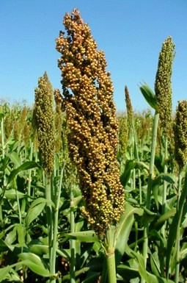
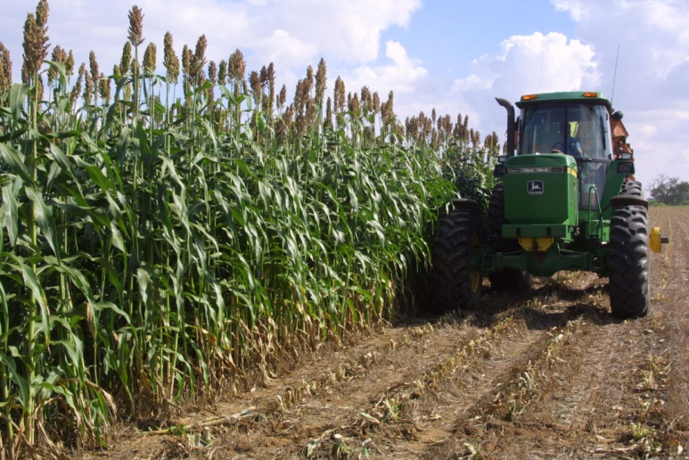
Silagem de sorgo
Bactérias homofermentativas
Dose: 8x10⁵ e 9x10¹⁰ ufc/g de forragem

Slide 21
SILAGEM DE SORGO
Figura 5. Frequência de respostas favoráveis em silagens de sorgo aditivadas com inoculantes microbiológicos.

Slide 22
SILAGEM DE SORGO
Figura 6. Média geral e média dos resultados contendo respostas favoráveis nos valores do diferencial de resposta (∆) entre as silagens de sorgo aditivadas com inoculantes microbiológicos em relação às silagens controle

Slide 23
Silva et al. (2005) – silagem de sorgo
Inoculante 1 : Lactobacillus plantarum + Lactobacillus sp. + Enterococcus faecium + Enterococcus sp. + Pediococcus sp. (5,26 x 10¹⁰)
Inoculante 2: Enterococcus faecium (10⁷) + Lactobacillus plantarum (10⁷) + Pediococcus acidilactici (10⁶) + enzimas amilolíticas (1,5%) + celulolíticas (1,5%) e proteolíticas (2%)
Variável | Controle | Inoculante 1 | Inoculante 2
MS | 26,52ª | 23,45^{c} | 24,37^{b}
FDN, % MS | 57,69^{b} | 60,94ª | 59,28ª
CEL, % MS | 27,35 | 28,7 | 29,28
DIVMS | 60,01 | 60,89 | 60,63
Local: UFV

Slide 24
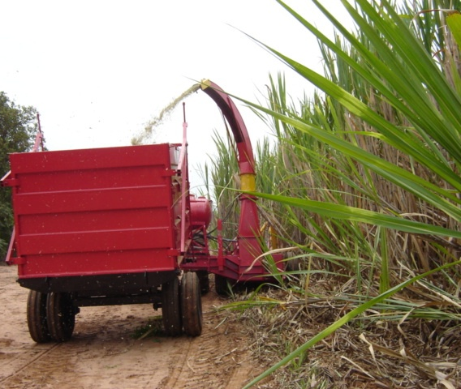
Silagem de cana-de-açúcar
Bactérias heterofermentativas
Dose: 2,5x10⁴ a 3,64x10⁵ ufc/g de forragem
Bactérias homofermentativas
Dose: 1,5x10⁵ e 1x10⁶ ufc/g de forragem
Combinações
Dose: 1,5x10⁵ ufc/g de forragem

Slide 25
SILAGEM DE CANA-DE-AÇÚCAR - Heterofermentativas
Figura 7. Frequência de respostas favoráveis em silagens de cana-de-açúcar aditivadas com inoculantes microbiológicos à base de bactérias heterofermentativas

Slide 26
SILAGEM DE CANA-DE-AÇÚCAR - Heterofermentativas
Figura 8. Frequência de respostas favoráveis em silagens de cana-de-açúcar aditivadas com inoculantes microbiológicos à base de bactérias heterofermentativas

Slide 27
SILAGEM DE CANA-DE-AÇÚCAR - Heterofermentativas
Figura 9. Média geral e média dos resultados contendo respostas favoráveis nos valores do diferencial de resposta entre as silagens de cana-de-açúcar aditivadas com inoculantes microbiológicos à base de bactérias heterofermentativas e as silagens controle.

Slide 28
SILAGEM DE CANA-DE-AÇÚCAR - Heterofermentativas
Figura 10. Média geral e média dos resultados contendo respostas favoráveis nos valores do diferencial de resposta entre as silagens de cana-de-açúcar aditivadas com inoculantes microbiológicos à base de bactérias heterofermentativas e as silagens controle.

Slide 29
Pedroso et al. (2006) – silagem de cana
Lactobacillus buchneri (LB) – 3,64 x 10⁵
Novilhas Holandesas
Variável | Controle | LB
Peso inicial | 387,3 | 391,4
Peso final | 443,5ª | 465,8^{b}
Ganho de peso (kg/dia) | 0,94^{b} | 1,24^{b}
CMS, kg/dia | 8,72 | 9,61
CMS, % PV | 2,15 | 2,35
CA, kg MS/kg GP | 9,37ª | 7,73^{b}

Slide 30
SILAGEM DE CANA-DE-AÇÚCAR - Homofermentativas
Figura 11. Frequência de respostas favoráveis em silagens de cana-de-açúcar aditivadas com inoculantes microbiológicos à base de bactérias homofermentativas

Slide 31
SILAGEM DE CANA-DE-AÇÚCAR - Homofermentativas
Figura 12. Média geral e média dos resultados com respostas favoráveis nos valores do diferencial de resposta entre as silagens de cana-de-açúcar aditivadas com inoculantes microbiológicos à base de bactérias homofermentativas e as silagens controle.

Slide 32
Schmidt et al. (2006) – silagem de cana
Lactobacillus plantarum (LP) – 1 x 10⁶
Lactobacillus buchneri (LB) – 3,6 x 10⁵
Variável | Controle | LP | LB
MS, % MS | 30,9 | 30,1 | 30,3
FDN, % MS | 66 | 67,9 | 66,1
FDA, % MS | 42,8 | 44,2 | 42,9
DIVMS | 41,9 | 41,1 | 41,4
CHO, % MS | 3,76 | 4,87 | 3,19
pH | 3,31^{b} | 3,35^{ab} | 3,46ª
Etanol, % MS | 0,41 | 0,29 | 0,33
Ácido lático, % MS | 1,08 | 0,84 | 0,87
Ácido acético, % MS | 2,18 | 2,33 | 2,96
Ácido propiônico, % MS | 0,23 | 0,17 | 0,2
Consumo MS, kg/dia | 6,9 | 6,89 | 7,03

Slide 33
Siqueira et al. (2007) – silagem de cana
Lactobacillus plantarum + Pediococcus acidipropionici (LPPA) – 1,5 x 10⁵
Lactobacillus buchneri (LB) – 5 x 10⁴
Variável | Controle | LPPA | LB
MS | 27,4^{b} | 28,0^{b} | 31,9ª
N-NH_{3,} % N total | 2,9 | 4,0 | 4,8
pH | 6,1ª | 3,9^{b} | 3,7^{b}
Perda de gases, % MS | 15,9^{b} | 19,9ª | 13,2^{c}
Perda de efluente, kg/t forragem | 76,2^{ab} | 84,9ª | 66,5^{b}
RMS, % | 67,5^{b} | 66,4^{b} | 80,8ª
Local: UNESP/Jaboticabal

Slide 34
SILAGEM DE CANA-DE-AÇÚCAR – Heterofermentativas + Homofermentativas
Figura 13. Frequência de respostas favoráveis em silagens de cana-de-açúcar aditivadas com inoculantes microbiológicos contendo associação de bactérias hetero e homofermentativas.

Slide 35
SILAGEM DE CANA-DE-AÇÚCAR – Heterofermentativas + Homofermentativas
Figura 14. Média geral e média dos resultados contendo respostas favoráveis nos valores do diferencial de resposta entre as silagens de cana-de-açúcar aditivadas com inoculantes microbiológicos contendo a associação de bactérias hetero e homofermentativas e as silagens controle.

Slide 36
SILAGEM DE CANA-DE-AÇÚCAR – Heterofermentativas + Homofermentativas
Figura 15. Média geral e média dos resultados contendo respostas favoráveis nos valores do diferencial de resposta entre as silagens de cana-de-açúcar aditivadas com inoculantes microbiológicos à base de bactérias hetero e homofermentativas em relação às silagens controle.

Slide 37
Sousa et al. (2008) – silagem de cana
Lactobacillus buchneri (LB) – 3,65 x 10⁵
Lactobacillus buchneri + Pediococcus pentosaceus (LB +PP) – 1 x 10⁶
Variável | Controle | LB | LB+PP
MS | 22,5^{b} | 22,8^{b} | 26,9ª
MM, % MS | 2,55 | 2,73 | 2,36
PB, % MS | 3,51 | 3,66 | 2,95
FDN, % MS | 68,1ª | 66,6ª | 60,3^{b}
CHO, % MS | 2,51^{b} | 2,38^{b} | 11,03ª
pH | 2,94ª | 2,85a^{b} | 2,73^{b}
Etanol, % MS | 8,27^{b} | 11,53ª | 1,30^{c}
Ác. Lático, % MS | 1,17^{b} | 1,80^{b} | 2,83ª
Ác. Acético, % MS | 5,55^{b} | 6,12^{b} | 9,26ª
Ác. Prop., % MS | 0,23 | 0,24 | 0,24
Bactérias láticas, ufc/g | 2,05 | 2,09 | 2,16
Leveduras, ufc/g | 5,85^{b} | 6,53^{b} | 7,69ª
Perda de gases, % | 31,2ª | 30,1ª | 16,5^{b}
Perda de efluente, kg/t MV | 39,2 | 46,1 | 44,4
RMS, % | 66,0^{b} | 66,6^{b} | 79,7ª
DIVMS | 50,4^{b} | 50,6^{b} | 57,8ª

Slide 38
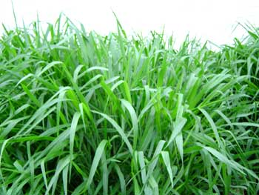
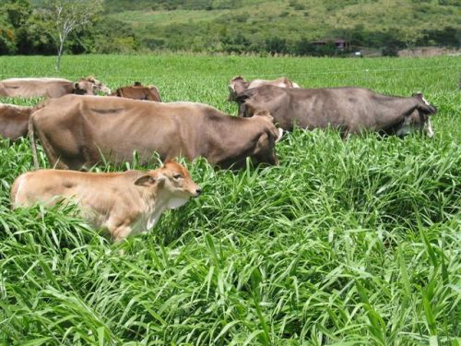
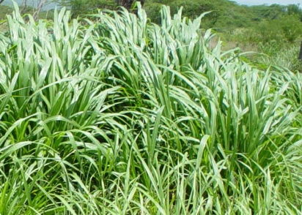
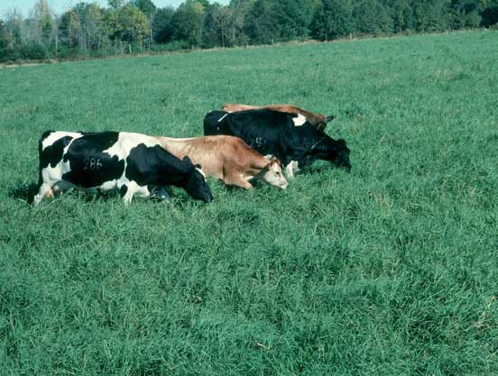
Silagem de capim
Brachiaria brizantha cv. Marandu (n=5)
Panicum maximum cv.Tanzânia (n=4)
Pennisetum purpureum cv. Napier (n=5)
Cynodon cv. Tifton 85 (n=1)

Slide 39
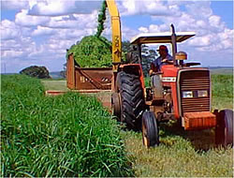
Silagem de capim
Bactérias homofermentativas (n=12)
Dose: 1x10⁵ e 1x10¹¹ ufc/g de forragem
Bactérias heterofermentativas
Dose: 5x10⁴ ufc/g de forragem
Combinações
Dose: 1,5x10⁵ ufc/g de forragem

Slide 40
SILAGEM DE CAPIM
Figura 16. Frequência de respostas favoráveis em silagens de capins aditivadas com inoculantes microbianos

Slide 41
SILAGEM DE CAPIM - Homofermentativas
Figura 17. Média geral e média dos resultados com respostas favoráveis nos valores do diferencial de resposta entre as silagens de capins aditivadas com bactérias homofermentativas em relação às silagens controle

Slide 42
SILAGEM DE CAPIM - Heterofermentativas
Figura 18. Média geral e média dos resultados com respostas favoráveis nos valores do diferencial de resposta entre as silagens de capins aditivadas com bactérias heterofermentativas em relação às silagens controle

Slide 43
SILAGEM DE CAPIM – Heterofermentativas + Homofermentativas
Figura 19. Média geral e média dos resultados com respostas favoráveis nos valores do diferencial de respostas entre as silagens de capins aditivadas com a associação de bactérias hetero e homofermentativas em relação às silagens controle

Slide 44
Bernardes et al. (2008) – silagem de capim
Brachiaria brizantha cv. Marandu – 50 dias de crescimento
Lactobacillus plantarum + Propionibacterium (LPPB) - 1,5 x 10⁵
Lactobacillus buchneri (LB) - 5 x 10⁴
Variável | Controle | LPPB | LB
MS | 17,8^{b} | 18,2ª | 18,0ª
FDN, % MS | 72,0 | 72,5 | 73,1
FDA, % MS | 47,0 | 46,5 | 49,1
PB, % MS | 5,7^{b} | 6,2ª | 6,2ª
N-NH₃, % N total | 3,6 | 3,6 | 3,2
pH | 4,7 | 4,7 | 4,8
Perda de gases, % MS | 2,9 | 2,9 | 3,6
Perda de efluente, kg/t forragem | 68,5ª | 48,2^{c} | 59,5^{b}
RMS, % | 89,1^{b} | 92ª | 90,9ª
DIVMS | 56,5 | 56,6 | 56,0

Slide 45
Ribeiro et al. (2009) – silagem de capim
Brachiaria brizantha cv. Marandu – 54 dias de crescimento
Lactobacillus plantarum (1 x 10⁵) + Pediococcus acidilactici (3 x 10⁴) – (LPPA)
Variável | Controle | LPPA
MS | 26,8 | 27,4
PB, % MS | 7,6^{b} | 8,9ª
FDN, % MS | 61,1 | 62,7
FDA, % MS | 33,4 | 34,6
CHO, % MS | 1,82 | 2,58
DIVMO | 56,1^{b} | 58,3ª
pH | 4,7ª | 4,1^{b}
N-NH₃, % N total | 10,9 | 7,9
Ácido lático, % MS | 0,57^{b} | 4,25ª
Perda de gases, % MS | 8,5ª | 2,4^{b}
Perda de efluente, kg/t forragem | 11,5 | 13,5
RMS, % | 90,5^{b} | 96,3ª

Slide 46
Considerações finais
A comunidade científica tem explorado o assunto com interesse e utilizado de recursos metodológicos com sofisticação progressiva, inclusive em áreas básicas e inovadoras;
Número de trabalhos que permite comparações devidas para a exploração adequada dos efeitos de aditivos microbianos ainda é modesto;
RBZ (1989 a 1998): 5 trabalhos
RBZ (1999 a 2009):25 trabalhos
As respostas favoráveis de maior magnitude foram decorrentes de comparações com menor número de observações, o que demonstra o potencial de resposta;

Slide 47
Considerações finais
É fundamental aumentar o número de observações passíveis de comparação para obter conclusões consistentes na utilização dos aditivos microbianos;
A pesquisa internacional considera os trabalhos aplicados com respostas de desempenho de animais, mandatórios, para a recomendação definitiva de estratégias de utilização desses aditivos;

Slide 48
Considerações finais
As respostas de desempenho animal avaliadas no presente trabalho, quando favoráveis, ocorreram em menor magnitude, sugerindo que na maior parte das vezes os eventuais benefícios da recomendação desses aditivos deva ser justificado por ganhos na preservação de valor nutritivo e contenção de perdas na conservação;
O sentido e a intensidade das respostas favoráveis mostraram-se muito dependentes dos grupos de forragens e dos microrganismos estudados, sugerindo a busca por especificidade dessa combinação, e exploração do binômio (forragem vs microrganismo) como linha de pesquisa futura.

Slide 49
Critério para tomada de decisão
O diferencial de resposta favorável maior que o aumento de custo com a adição do inoculante
Atualmente, o delta (∆) deve ser maior que 6 a 8,5%
Sem considerar o benefício em estabilidade aeróbia e desempenho de animais
Delta (∆) de RMS > custo do aditivo (R$/t MS)
custo da silagem controle (R$/t MS)

Slide 50
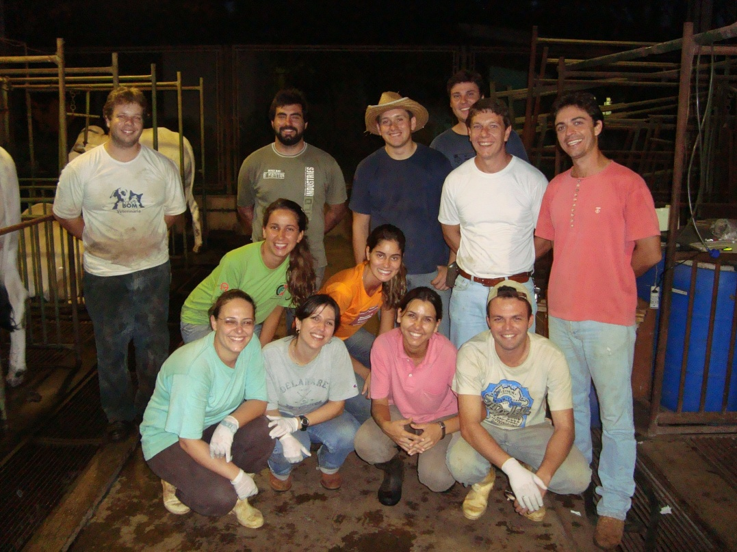
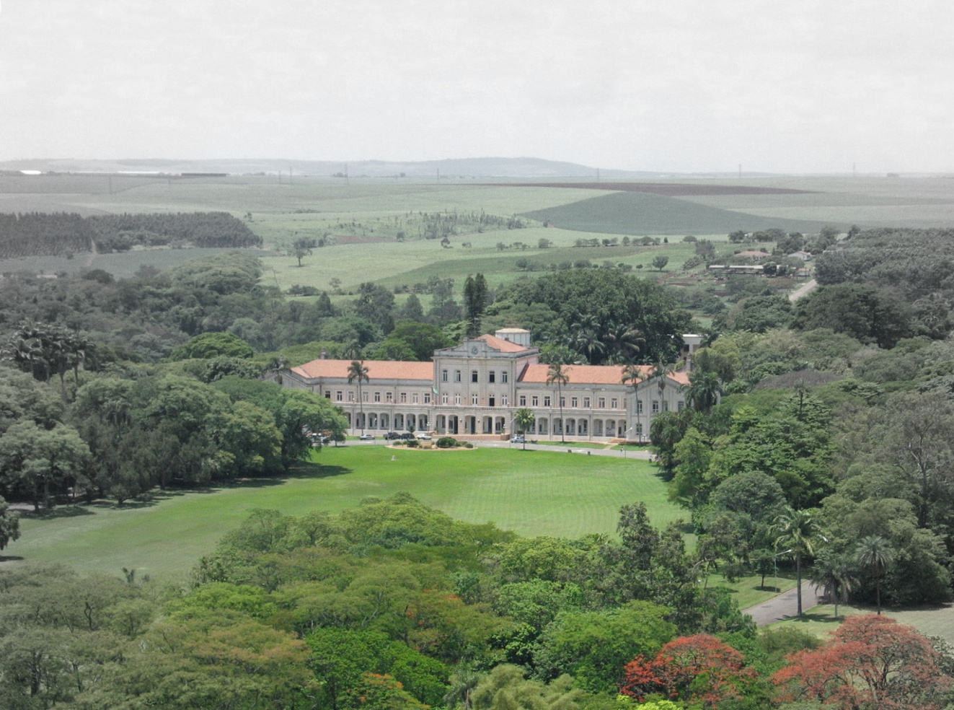
Departamento de Zootecnia – USP/ESALQ
Fone: (19) 3429-4134
E-mail: nussio@esalq.usp.br

